Slide 1
מערכת שידורים לאומית

Slide 2
פרוטוקול תקשורת UART
מיקרו בקרים ופרוייקטים – י-י"ב
שם המורה:גולן-אטיה יואב

Slide 3
מה נלמד היום
פרוטוקול תקשורת UART
מהו פרוטוקול תקשורת
פרוטוקול UART
ניתוח אות UART
שימוש ב UART ב Arduino

Slide 4
מבוא

Slide 5
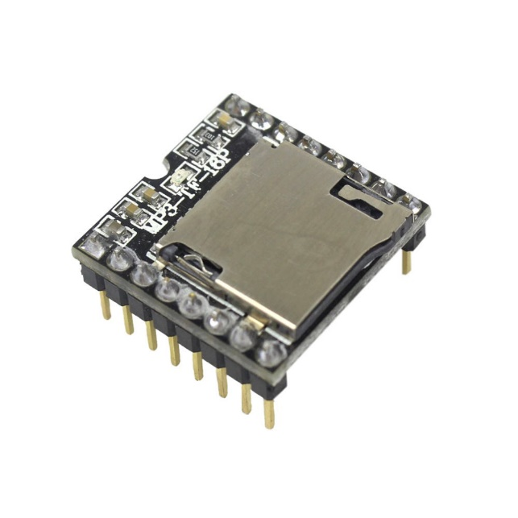
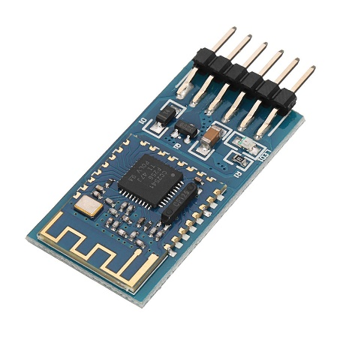
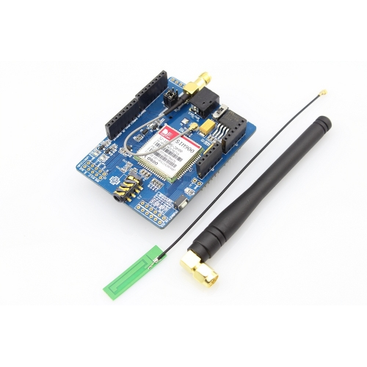
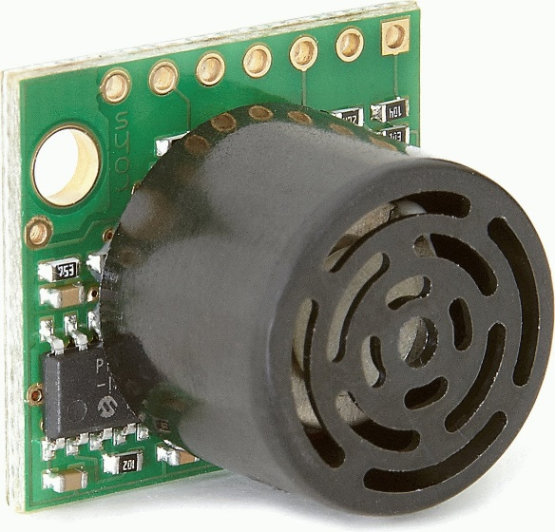
מבוא
מדוע כדאי ללמוד על פרוטוקול UART?

Slide 6
מבוא – מהו פרוטוקול תקשורת
המילה פרוטוקול משמעותה נוהל, אז ניתן לומר שפרוטוקול הוא הסבר כיצד יש לנהל תקשורת מסוג מסוים או במילים אחרות, זה מערכת של חוקים שמאפשרת לשתי יחידות או יותר לשדר ולקלוט מידע בסביבה מוגדרת
הפרוטוקול מכסה נושאים כגון חוקים, סנכרון, בקרת שגיאות, מבנה ועוד.

Slide 7
פרוטוקול UART

Slide 8
פרוטוקול UART
Universal Asynchronous Receiver Transmitter
פרוטוקול וותיק שהיה בשימוש נפוץ כבר בשנות ה 70.
משמש להעברת מידע בקצבים נמוכים עד בינוניים
משמש לתקשר בין 2 יחידות.
משמש לתקשר בין יחידת מחשב לחיישן או Actuator או בין 2 יחידות מחשב.
יכולה לשמש בתקשורת Simplex, Half Duplex או Full Duplex.
Notes:
הקוד הזה מוכר לכם מהשיעורים בכיתה י שגורם ל LED להבהב. נצפה בסרטון קצר וניזכר

Slide 9
פרוטוקול UART
הפרוטוקול הוא פרוטוקול תקשורת אסינכרוני, ז"א שהוא לא משתמש באות שעון.
פרוטוקול זה מאפשר להעביר מידע בקצבים סטנדרטיים של 300,600,1200,2400,4800,9600,19200,38400,,57600,74880,115200 סיביות לשניה.
יש מקרים שבהם ניתן להעביר מידע גם בקצבים אחרים שאינם סטנדרטיים ואף בקצבים גבוהים יותר מאלה שצויינו
בפרוטוקול זה, לכל צד צריך להגדיר מראש מה קצב השידור שלו.
קצב השידור של שני הצדדים צריך להיות תואם.
Notes:
הקוד הזה מוכר לכם מהשיעורים בכיתה י שגורם ל LED להבהב. נצפה בסרטון קצר וניזכר

Slide 10
הגדרות בסיסיות
קצב תקשורת נמדד בסיביות לשניה (bps) או בבתים לשניה (Bps)
סיבית לשניה – bit per second
בית לשניה – Byte per second
נזכור ש 1Byte = 8bit.
בדרך כלל בתקשורת מחשבים משתמשים ב bps.
בדרך כלל בכתיבה לדיסקים משתמשים ב Bps.

Slide 11
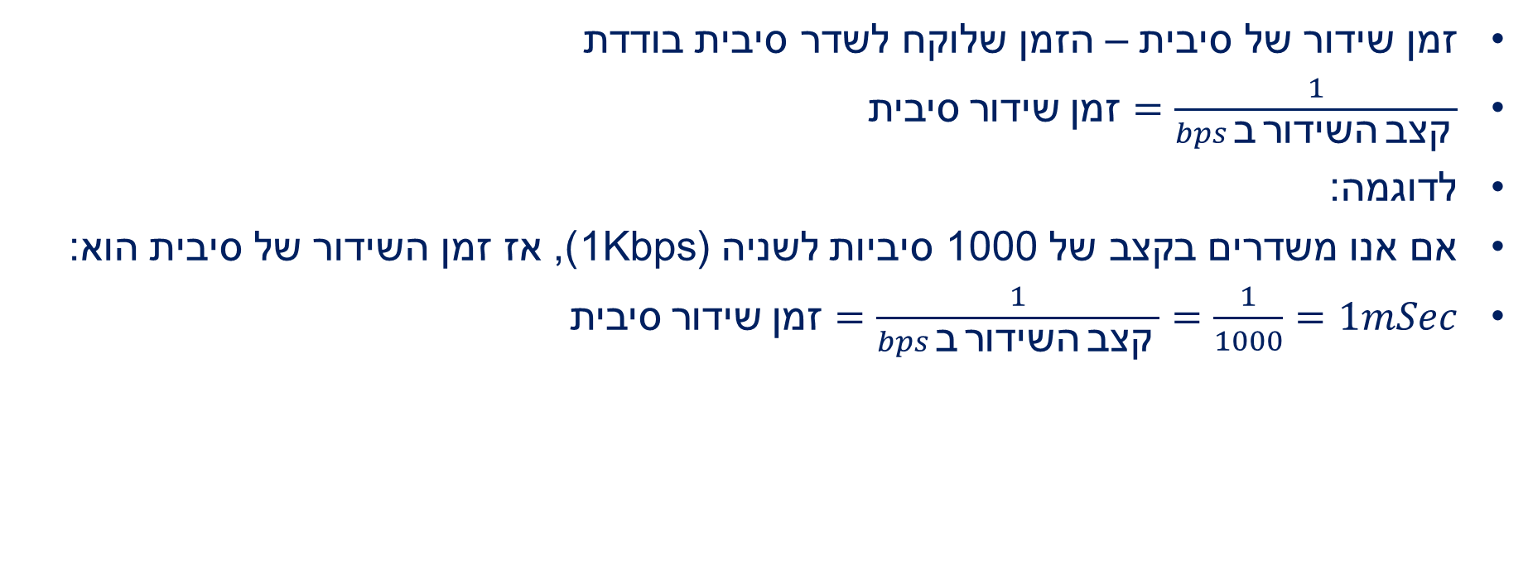
הגדרות בסיסיות
זמן שידור של סיבית – הזמן שלוקח לשדר סיבית בודדת
$סיבית שידור זמן=\frac{1}{bps ב השידור קצב }$
לדוגמה:
אם אנו משדרים בקצב של 1000 סיביות לשניה (1Kbps), אז זמן השידור של סיבית הוא:
$סיבית שידור זמן=\frac{1}{bps ב השידור קצב }=\frac{1}{1000}=1mSec$

Slide 12

הגדרות בסיסיות
תרגיל קטן לבית:
מה זמן השידור של סיבית – בקצב תקשורת של 9600 סיביות לשניה?
פתרון:
$סיבית שידור זמן=\frac{1}{bps ב השידור קצב }=\frac{1}{9600}=104.167uSec$

Slide 13
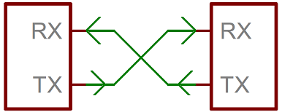
הגדרות בסיסיות
אופן החיבור
בפרוטוקול UART לכל צד יש שני הדקים:
  הדק אחד שמשדר (Transmit) שנקרא TX
  הדק אחד שקולט (Receive) שנקרא RX.
כשצד א' משדר אנו מעוניינים שצד ב' יקלוט
כשצד ב' משדר אנו מעוניינים שצד א' יקלוט
לכן אנו מחברים את ההדק שמשדר של צד א’ (TX) להדק הקולט של צד ב' ולהפך:
מחברים את ההדק שמשדר של צד ב’ (TX) להדק הקולט של צד א'.
לחיבור כזה קוראים חיבור בהצלבה.

Slide 14
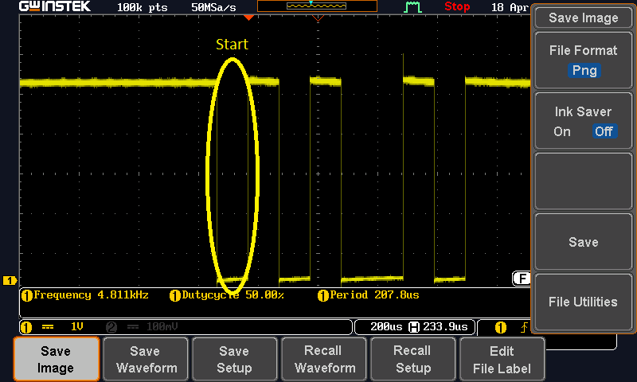
פרוטוקול UART
אופן השידור
כאשר אין תקשורת על הקו, הקו נמצא ב '1' לוגי קבוע
כאשר צד אחד מעוניין לשדר מידע הוא שולח אות ששמו Start bit שהוא למעשה ירידה ל '0' למשך זמן שידור של סיבית בודדת
(בהתאם לקצב השידור).

Slide 15
פרוטוקול UART
אופן השידור
לאחר מכן, משודרות סיביות המידע בזו אחר זו מה lsb אשר משודר ראשון ועד ל msb אשר משודר אחרון.
לאחר סיום השידור הקו עולה שוב ל '1' לוגי למשך זמן שידור של סיבית בודדת. אות זה נקרא stop bit.
לאחר ה stop bit אם אין מידע נוסף לשדר אז הקו נשאר ב '1' לוגי.
אם יש לשדר מידע נוסף אז שוב משדרים start bit וחוזר חלילה.

Slide 16
פרוטוקול UART
מתחים
אנו משתמשים בדרך-כלל ב UART שמשתמש ברמות מתחים של 0V עבור '0' לוגיו 5V עבור '1' לוגי.
יש רכיבים שמשתמשים ברמות מתחים אחרות (כמו למשל 3.3V עבור 1 לוגי)
אם בפרויקט שלך יש רכיבים כאלה יש לדאוג לתיאום מתחים ביניהם על-מנת שלא יגרם נזק לרכיב.

Slide 17
פרוטוקול UART
מספר הערות
אנו נלמד כי מספר סיביות המידע המשודרות הן 8 אך קיימים בשוק מקרים של מספר סיביות שונה (יש 9 סיביות , 7 סיביות ואף פחות שנובעים מסיבות היסטוריות אך אנו לא נכסה נושא זה)
יש אפשרות ב UART להוסיף סיבית זוגיות Parity – לא נכסה גם נושא זה.
יש אפשרות ב UART שמשך הזמן של ה Stop bit יהיה ארוך יותר – גם נושא זה לא נכסה.
הסיבה שאנו לא ניגע בנושאים אלה, כיוון שהם היו נהוגים לפני שנים רבות כשהתקשורת הייתה פחות מהימנה וכיום לא משתמשים בהם. אתם כמובן מוזמנים לחקור על נושאים אלה בעצמכם.

Slide 18
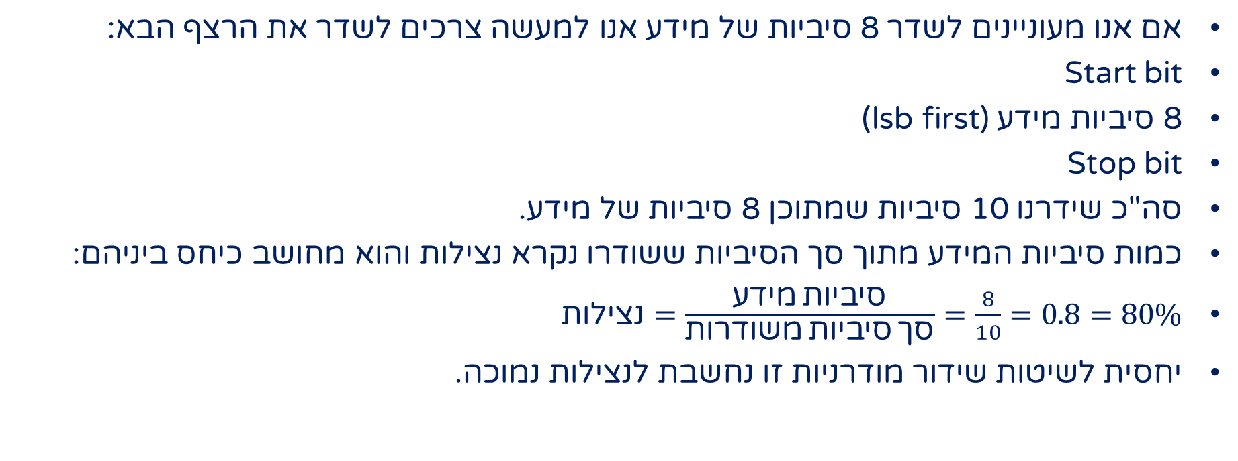
פרוטוקול UART
נצילות
אם אנו מעוניינים לשדר 8 סיביות של מידע אנו למעשה צרכים לשדר את הרצף הבא:
Start bit
8 סיביות מידע (lsb first)
Stop bit
סה"כ שידרנו 10 סיביות שמתוכן 8 סיביות של מידע.
כמות סיביות המידע מתוך סך הסיביות ששודרו נקרא נצילות והוא מחושב כיחס ביניהם:
$נצילות=\frac{מידע סיביות}{משודרות סיביות סך}=\frac{8}{10}=0.8=80\%$
יחסית לשיטות שידור מודרניות זו נחשבת לנצילות נמוכה.

Slide 19
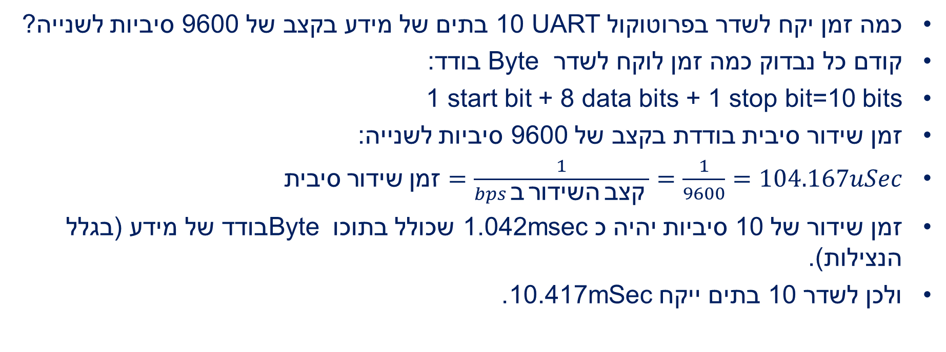
פרוטוקול UART
תרגיל
כמה זמן יקח לשדר בפרוטוקול UART 10 בתים של מידע בקצב של 9600 סיביות לשנייה?
קודם כל נבדוק כמה זמן לוקח לשדר Byte בודד:
1 start bit + 8 data bits + 1 stop bit=10 bits
זמן שידור סיבית בודדת בקצב של 9600 סיביות לשנייה:
$סיבית שידור זמן=\frac{1}{bps ב השידור קצב }=\frac{1}{9600}=104.167uSec$
זמן שידור של 10 סיביות יהיה כ 1.042msec שכולל בתוכו Byte בודד של מידע (בגלל הנצילות).
ולכן לשדר 10 בתים ייקח 10.417mSec.

Slide 20
ניתוח של פרוטוקול UART

Slide 21
ניתוח של פרוטוקול UART

Slide 22
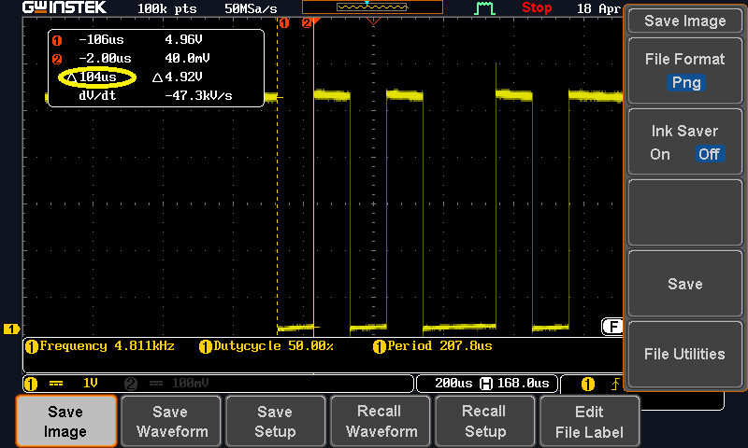
ניתוח של פרוטוקול UART

Slide 23

ניתוח של פרוטוקול UART

Slide 24
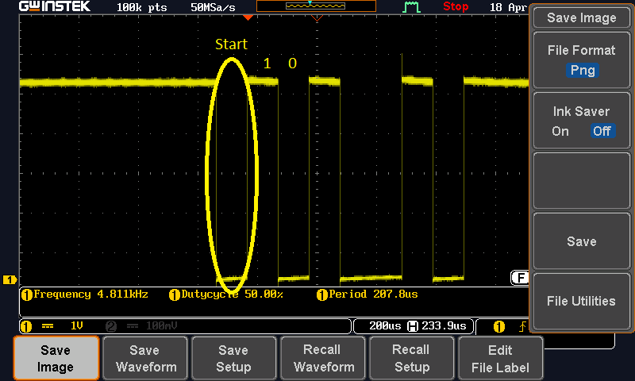
ניתוח של פרוטוקול UART

Slide 25

ניתוח של פרוטוקול UART

Slide 26

ניתוח של פרוטוקול UART

Slide 27

ניתוח של פרוטוקול UART

Slide 28

ניתוח של פרוטוקול UART

Slide 29

ניתוח של פרוטוקול UART

Slide 30

ניתוח של פרוטוקול UART

Slide 31
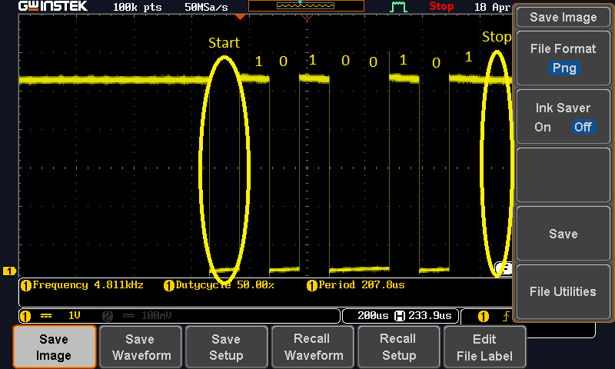
ניתוח של פרוטוקול UART

Slide 32

ניתוח של פרוטוקול UART

Slide 33
ניתוח של פרוטוקול UART
אם כן קיבלנו 10100101
צריך לזכור שציר הזמן זורם משמאל לימין
זאת אומרת שמה שמופיע בצד השמאלי התרחש
לפני מש שקורה בצד הימני.
כיוון שה lsb שהוא הספרה הימנית ביותר מספר בינארי שודר ראשון ולכן מופיע בצד שמאל ואילו ה msb שהוא הספרה הימנית ביותר במספר בינארי ושודר אחרון (ולכן מופיע בצד הימני) יש צורך להפוך את סדר הספרות שקיבלנו
במקרה זה, התוצאה תהיה זהה כיוון שמספר זה הוא פלינדרום בינארי אבל בדר"כ זה לא המצב.

Slide 34
ניתוח של פרוטוקול UART
אם כן קיבלנו 10100101
0101 1010
5 A
המספר ששודר הוא A5 בבסיס 16.

Slide 35
תרגיל לבית

Slide 36
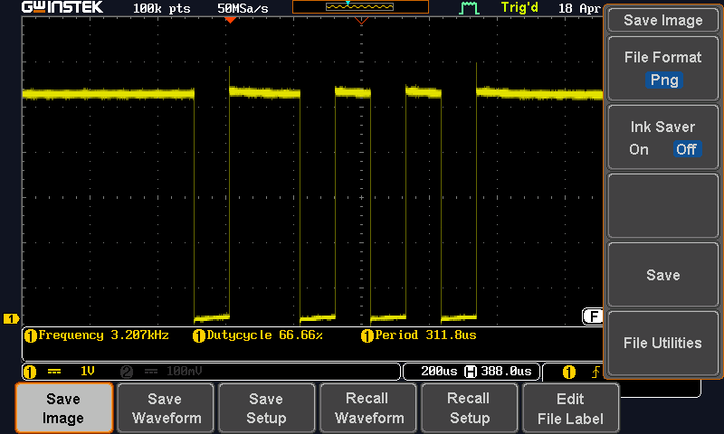
תרגיל לבית
נסו לנתח את האות הבא ולפענח מה שודר

Slide 37
תרגיל לבית
פתרון
ניתן לראות שיש Start bit
לאחריו יש 11
אחר-כך 01
אחר-כך 01
ובסוף 01 שלאחריו stop bit
אם כך, המילה היא 11010101
כעת צריך להפוך את הסיביות ואז נקבל: 10101011
1011 1010
B A
קיבלהו AB בבסיס 16.

Slide 38
תרגיל לבית
פתרון
אם קיבלתם BA אז כנראה ששכחתם להפוך את הסיביות
אם קיבלתם משהו אחר אז כנראה ששכחתם להתחשב
ב Start bit וב stop bit.

Slide 39
שימוש ב UART ב Arduino

Slide 40
שימוש ב UART ב Arduino
ב Arduino Uno
  משתמשים ברגל 0 עבור RX.
  משתמשים ברגל 1 עבור TX.
  ניתן להשתמש ברגלים אחרות בעזרת מודול תוכנתי שנקרא softwareSerial אנו לא נכסה מודול זה בשיעור זה, אך אם אתם עושים שימוש בו בפרויקט חשוב שתלמדו אותו כראוי.

Slide 41

שימוש ב UART ב Arduino
איתחול
פקודה זו מאתחלת את ערוץ ה UART בקצב
של 9600 סיביות לשניה.
קצב זה הוא גם הקצב הנפוץ ביותר.

Slide 42
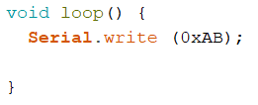
שימוש ב UART ב Arduino
שידור מידע
פקודה זו תשדר דרך ערוץ ה UART את הערך AB
בבסיס 16.
קצב השידור יהיה הקצב שנקבע בפקודה Serial.begin.

Slide 43
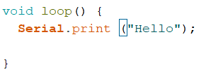
שימוש ב UART ב Arduino
שידור מידע
פקודה זו תשדר דרך ערוץ ה UART את ההודעה Hello.
מה שישלח בפועל זה כמובן קוד ה ASCII של כל תו.
קצב השידור יהיה הקצב שנקבע בפקודה Serial.begin.

Slide 44
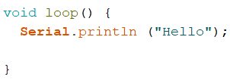
שימוש ב UART ב Arduino
שידור מידע
פקודה זו תשדר דרך ערוץ ה UART את ההודעה Hello.
ולאחריה תשלח את התו <CR>.
ישנם רכיבים שצרכים לקבל את התו <CR> כדי להגיב.

Slide 45
שימוש ב UART ב Arduino
קליטת מידע
רקע:
  כאשר מידע מגיע דרך קו תקשורת אל רכיב ה UART שב Arduino, הוא נכנס לתוך זכרון קטן שנקרא Buffer.
  ב Buffer של ה Arduino יש 64 תאי זיכרון (רק 63 מהם בשימוש).
  הפקודה Serial.available() מחזירה ערך של כמה תאים בזכרון הזה תפוסים.
  אם אף תא לא תפוס היא תחזיר אפס שמשמעותו שאין תקשורת שהגיעה על הקו
  אם היא תחזיר כל ערך אחר – הרי שיש מידע שהגיע על הקו, נכנס ל Buffer וממתין להיקלט על-ידי המערכת.
  הפקודה Serial.read קוראת את הנתון מה Buffer ומוחקת אותו משם ובכך מפנה מקום ב Buffer

Slide 46

שימוש ב UART ב Arduino
קליטת מידע – תוכנית לדוגמה
אם Serial.available מחזיר ערך שגדול מ 0
אז תקרא את הנתון מה Buffer ותכניס אותו
למשתנה x.

Slide 47
סיכום

Slide 48
סיכום
מה למדנו היום?
מהו פרוטוקול תקשורת
פרוטוקול UART
ניתחנו פרוטוקול UART
שימוש ב UART ב Arduino

Slide 49

שימוש ביצירות מוגנות בזכויות יוצרים ואיתור בעלי זכויות
השימוש ביצירות במהלך שידור זה נעשה לפי סעיף 27א לחוק זכות יוצרים, תשס"ח-2007. אם הינך בעל הזכויות באחת היצירות, באפשרותך לבקש מאיתנו לחדול מהשימוש ביצירה, זאת באמצעות פנייה לדוא"ל rights@education.gov.il

